Slide 1


MongusDB
Kayler Borges
Javier López
José María Jiménez
Sergio Tapia
DAM2V

Slide 2
MongusDB
¿Qué es?
  MongoDB es un software de base de datos NoSQL que se utiliza para almacenar y recuperar grandes cantidades de información no estructurada. En otras palabras, MongoDB te permite guardar y obtener información que no tiene un formato fijo o estándar. Esto lo hace muy útil en un mundo donde los datos son cada vez más complejos y variados. Además, MongoDB es conocido por su facilidad de uso, su capacidad para manejar grandes cantidades de información y su capacidad de adaptarse a los cambios y crecer con el tiempo. Por todas estas razones, MongoDB es una herramienta muy popular en el desarrollo de aplicaciones modernas.
¿Cómo nació?
  Mongodb fue fundada en 2007 por tres individuos, Dwight Merriman, Eliot Horowitz y Kevin Ryan, quienes también formaron parte del equipo detrás de DoubleClick. DoubleClick era una empresa de publicidad en Internet que enfrentaba problemas de escalabilidad y agilidad con sus bases de datos existentes. Este equipo decidió buscar una solución a estos problemas y, con su experiencia en DoubleClick, decidió crear una base de datos que abordara los desafíos a los que se enfrentaron allí.

Slide 3
Características
Formato de documento: MongoDB utiliza un formato de documento en lugar de un formato de tabla relacional, lo que significa que los datos se almacenan en documentos en lugar de en filas y columnas.
Escalabilidad horizontal: MongoDB es altamente escalable y permite la distribución de datos a través de múltiples servidores, lo que lo hace adecuado para aplicaciones con grandes volúmenes de datos.
Flexibilidad: MongoDB permite a los desarrolladores especificar el esquema de sus datos de manera dinámica, lo que significa que no es necesario definir el esquema de antemano y se pueden agregar nuevos campos a los documentos en tiempo de ejecución.
Consultas: MongoDB admite consultas complejas y avanzadas que permiten recuperar y procesar datos de manera eficiente.

Slide 4
Nuestro Proyecto
El proyecto se basa en una base de datos MongoDB que almacena información sobre ordenadores. La base de datos consta de una sola tabla que registra los siguientes detalles para cada ordenador: nombre, modelo, marca, precio y stock.
Esta estructura de base de datos permite a la empresa llevar un seguimiento detallado de sus ordenadores, incluyendo el nombre, modelo y marca de cada uno, así como su precio y stock disponible. Esto es útil para tomar decisiones informadas sobre el inventario y el precio de los productos, y para mejorar la eficiencia y la satisfacción del cliente.
Además, la base de datos permite a la empresa realizar consultas sobre los detalles de los ordenadores, lo que les permite responder rápidamente a las preguntas de los clientes y proporcionar un servicio mejor.
En resumen, el uso de MongoDB para registrar información sobre los ordenadores es una forma eficaz de mejorar la gestión de inventario y proporcionar un servicio más óptimo a los clientes.

Slide 5

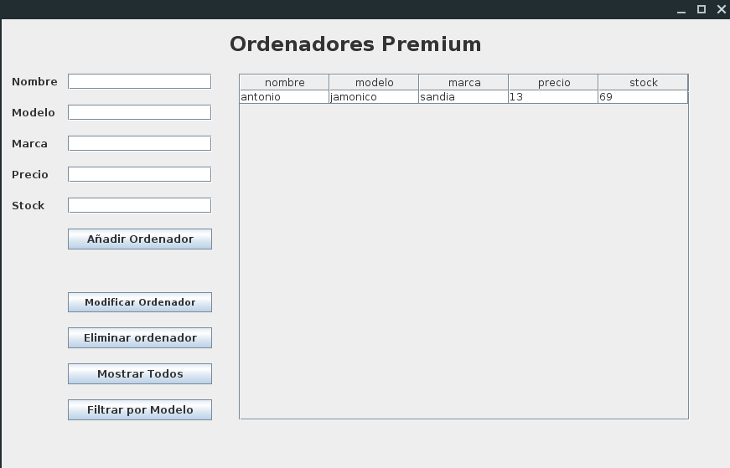
Uso de la aplicación
En nuestra aplicación tenemos una tabla la cual se actualiza cada vez que se hacen modificaciones sobre ella. Contamos con las opciones de Añadir, Modificar y Eliminar ordenadores, también tiene un botón mediante el cual podemos filtrar por modelo rellenando dicho campo con nuestra búsqueda y por ultimo hay un botón que al pulsarlo muestra todos los registros de la tabla, el método que utiliza este botón es el mismo que se utiliza cada vez que se hace un cambio sobre la tabla.

Slide 6
Métodos
Tenemos dos tipos de métodos en nuestro proyecto:
  Unos sirven para responder a eventos click de los botones del programa, utilizan los campos de texto para usar la tabla y base de datos y también llaman a otros métodos.
  Otros métodos sirven para realizar los cambios sobre la tabla de ordenadores, estos son usados en los métodos de eventos.
  El método de creación de conexión que sirve de conexión entre el programa java y la base de datos.
  Por ultimo esta el método main que inicializa la conexión y ejecuta la interfaz
*El nombre de alguno de los métodos están fuera de contexto debido a un error al refactorizar

Slide 7
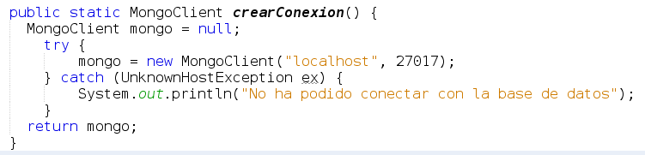
Métodos
Este método sirve para crear la conexión entre la base de datos MongusDB y el programa Java

Slide 8
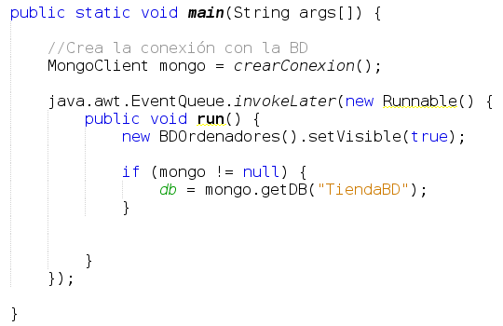
Métodos
El método main, incializa la conexión y ejecuta la interfaz

Slide 9
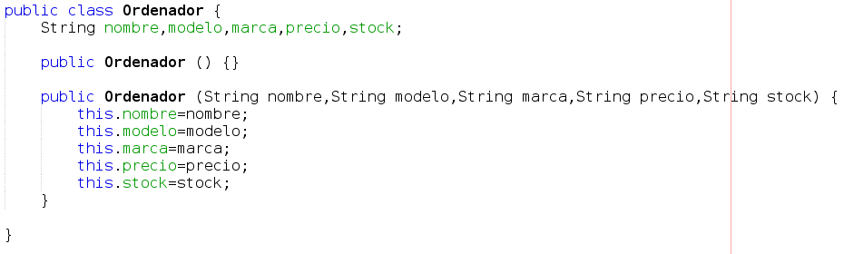
Clase Ordenador

Slide 10
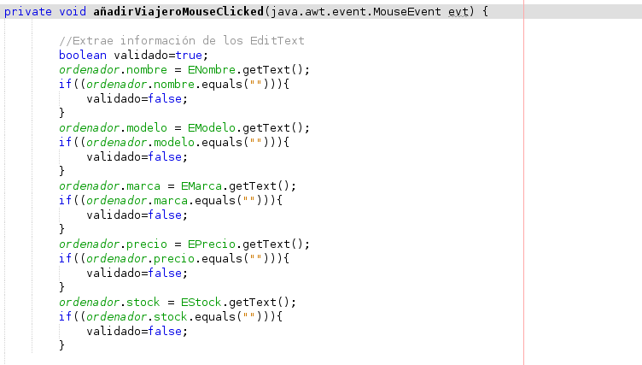
Métodos
A través de estas comprobaciones,
comprobamos que:
  Se han introducido los datos
  Precio y Stock sean número

Slide 11
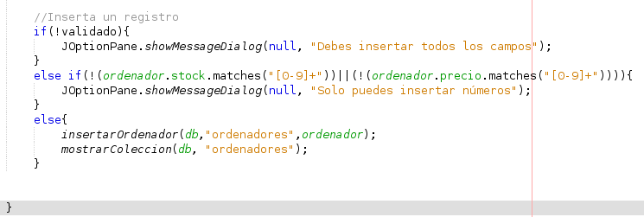
Métodos
En el caso de no validar, creará una ventana emergente que avisará del error cometido
  Solo puedes insentar números
  Debes insertar los campos

Slide 12
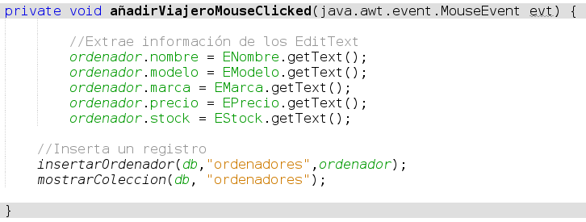
Métodos
Este método responde al click sobre el botón Añadir Ordenador. Recoge los datos introducidos e inserta un registro en la base de datos

Slide 13
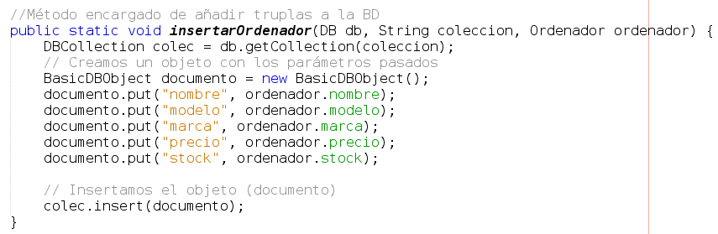
Métodos
Este método sirve para insertar una tupla en la base de datos creando un objeto con los datos introducidos en los campos de texto.
Se incluye en el metodo añadirViajeroMouseClicked

Slide 14
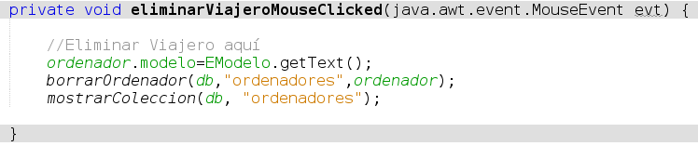
Métodos
Este método sirve responde al evento click del botón Eliminar Ordenador eliminando el registro instroducido en los campos de texto

Slide 15
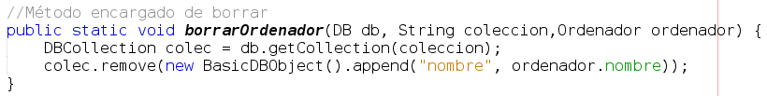
Métodos
Este método sirve para borrar la tupla seleccionada de la base de datos.
Se incluye en el método eliminarViajeroMaouseClicked

Slide 16
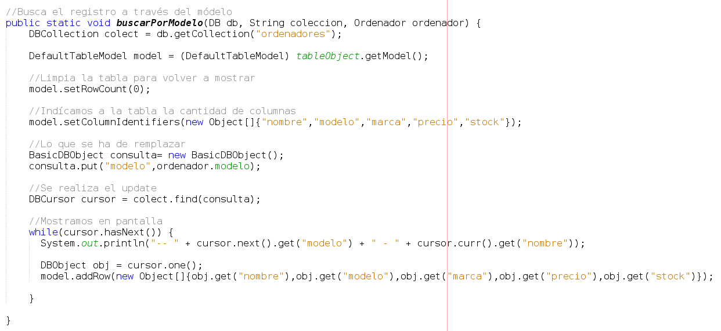
Métodos
Este método sirve para mostrar la tupla o tuplas en las que el modelo coincide con el modelo introducido en el campo de texto
Se incluye en el método EFiltrarMouseClicked

Slide 17
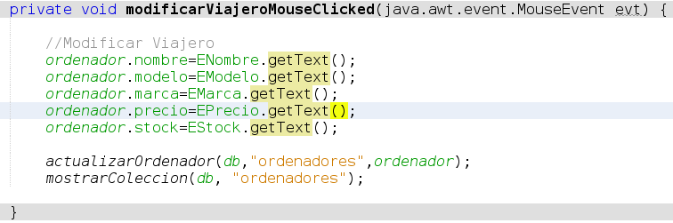
Métodos
Este método responde al evento click del boton Modificar Ordenador cambiando el registro identificado por el modelo introducido y cambiando el resto de datos introducidos

Slide 18
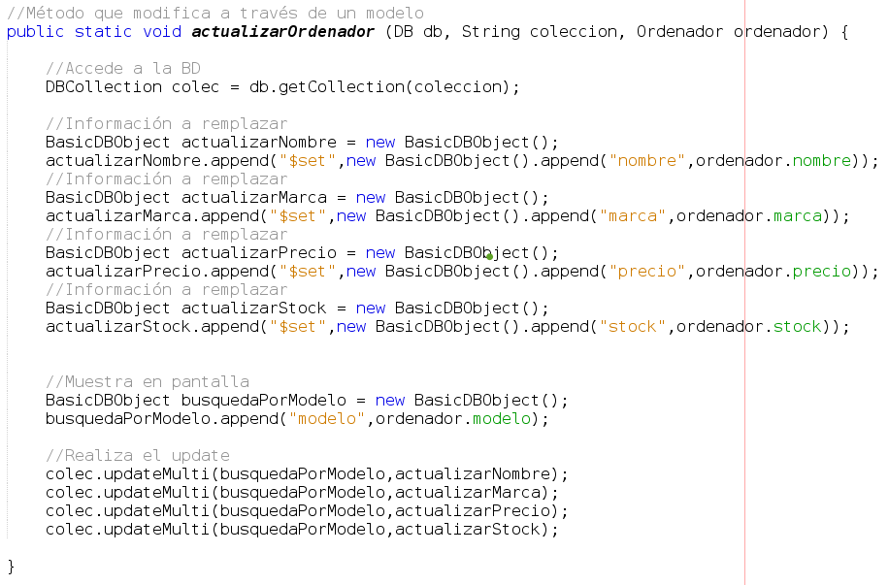
Métodos
Este método sirve para modificar los datos de una tupla a traves del modelo introducido en el campo de texto. (El modelo no puede ser reemplazado)
Se incluye en el método modificarViajeroMouseClicked

Slide 19
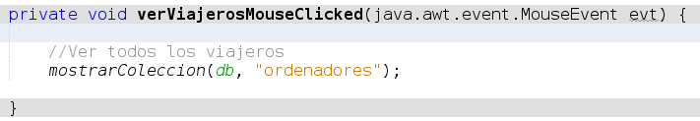
Métodos
Este método responde al evento click del boton Mostrar Todos y muestra todos los registros de la base de datos.

Slide 20
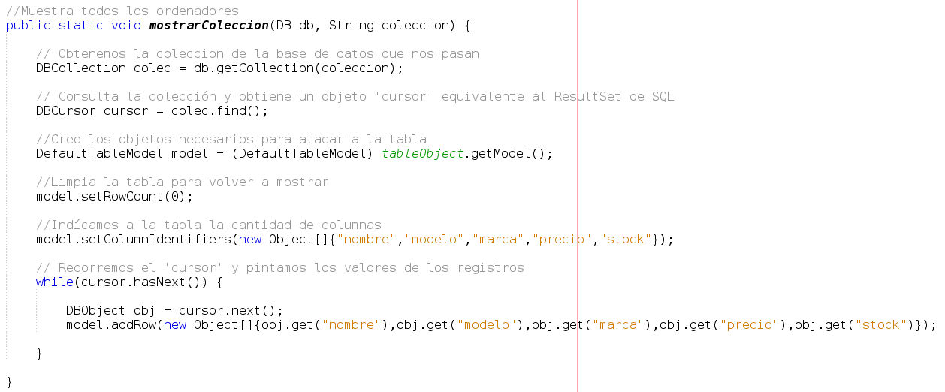
Métodos
Este método sirve para mostrar todas la tuplas de la base de datos.
Se incluye en los métodos:
  añadirViajeroMouseClicked
  eliminarViajeroMaouseClicked
  modificarViajeroMouseClicked
  verViajerosMouseClicked

